Slide 1


Slide 2






荣德基
荣德基
荣德基
口语交际：制定班级公约
荣德基
荣德基
RJ 五年级上册

Slide 3
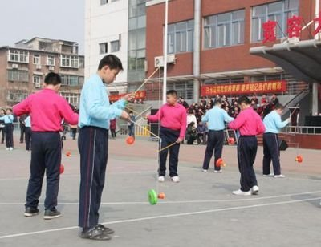
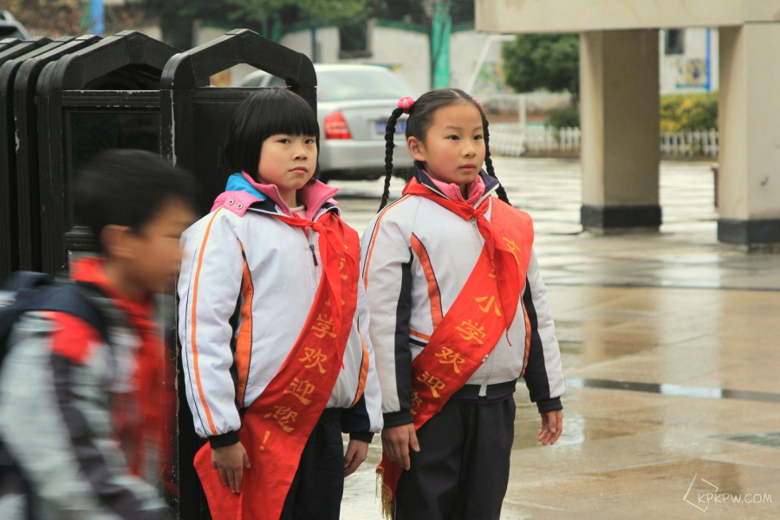
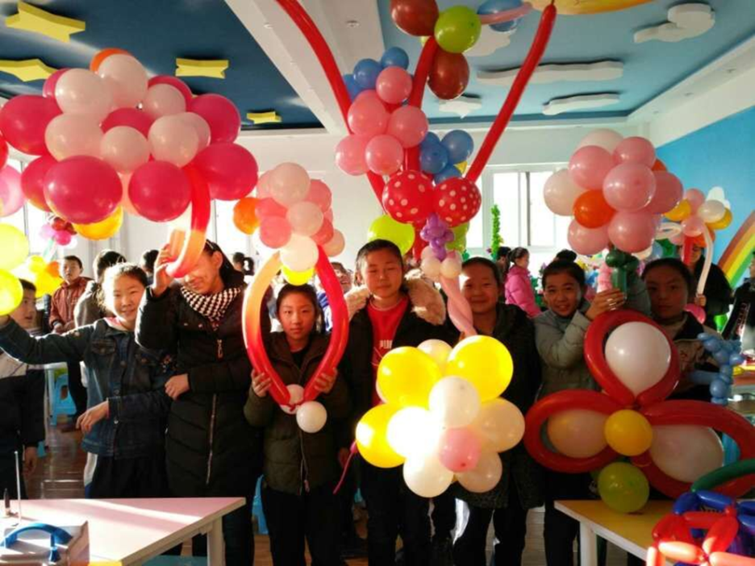
班级集体活动

Slide 4
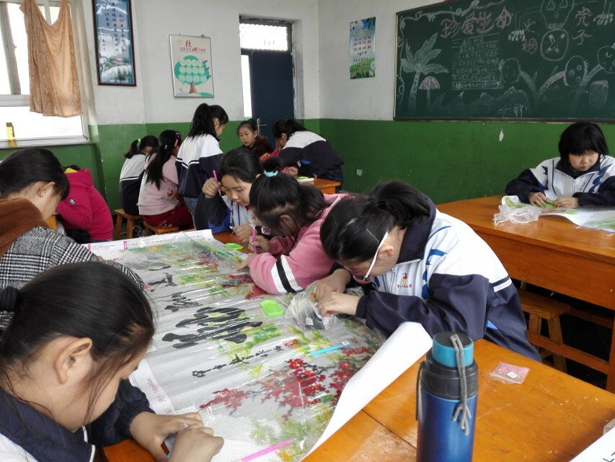
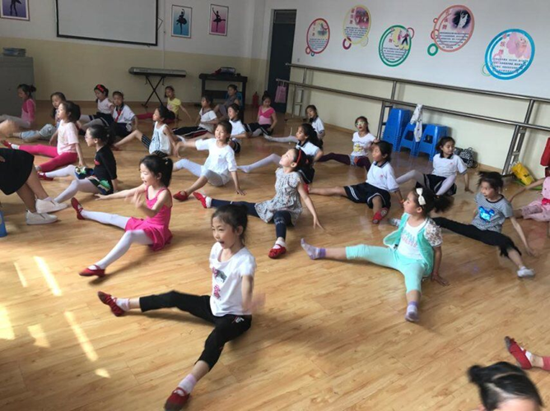
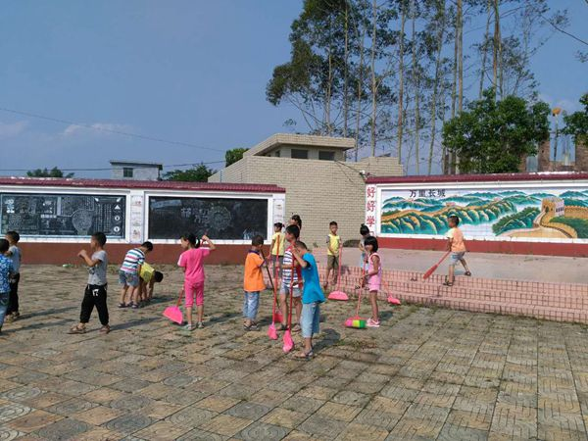

Slide 5
“没有规矩，不成方圆。”这节口语交际课我们就来举行一次“制定班级公约”的讨论会，说一说你为班级发展制定了哪些规矩。
制定班级公约

Slide 6
明确交际要求
说说这次口语交际给我们提出了哪些要求？
班级公约是同学们共同制定、认可的规则。这次口语交际要求我们共同制定班级公约，营造良好的学习环境，建设团结友爱的班集体。可以从班级实际针对学习、纪律、卫生等方面提出并讨论形成班级建设目标，每位同学写出两三条重要的公约内容分组讨论，然后小组汇报意见，形成班级公约，最后要张贴在教室里，每位同学要自觉遵守。

Slide 7
说说这次口语交际的活动流程？
提出班级建设目标；
针对班级建设目标提出自己认为比较重要的班级公约；
分组讨论，去杂留精；
全班表决，形成公约。

Slide 8

温馨提示
本次口语交际中我们应该注意什么？
讨论后作小结，既总结大家的共同意见，也说明不同意见。
发言时要控制时间。

Slide 9
交际方法
1.你心目中的优秀班集体是什么样的？
(1)“学习”方面
想一想怎么样才算是优秀的班级？在学习方面，我们班级要达到怎么样的目标？
作业应该按时完成；
上课应该积极举手发言……

Slide 10
(2)“纪 律”方面
我们班级有哪些不足？针对这些问题，可以制定哪些公约？
(3)“卫 生”方面
我们班级有哪些缺点或优点？针对班级实际，我们可以制定哪些公约？

Slide 11
(4)？
你还想制定哪些班级公约？
①小组合作交流。
②代表作汇报发言，一起讨论，完善班级公约。

Slide 12
2.根据目标，提出公约。
(1)想一想这些班级建设目标，哪几个目标是你最感兴趣的？选取2至3个你最感兴趣的建设目标。
(2)结合自己选择的目标思考对策，提出2至3条班级公约，要有针对性，内容要具体，可操作。
(3)小组交流，相互间提出自己的班级公约。

Slide 13
3.交际表观点。
(1)小组合作交流。
交流要求：先想好了再说，注意叙述的顺序；态度自然大方，尽量把事情说清楚，说具体，声音要洪亮。
(2)根据组内每个人提出的公约，去除不合理的、重复的部分，形成小组意见，并写在纸上。
(3)组内推选代表，参加全班的口语交际活动。

Slide 14
4.评议谁最棒。
全班评议，看发言的同学讲的内容是否符合要求、语言是否流畅、重点是否突出。

Slide 15
欣赏范例
五年级一班班级公约
班级建设目标
将五一班建设为班风正、学风浓、比赛获奖多、展示机会多、同学喜欢、家长放心、老师开心、班主任少操心的优秀班集体。
班级公约内容
1.进校：穿戴整洁重仪表，危险物品莫带来；进校说声老师好，相互问候有礼貌。

Slide 16
2.集队：出操集队快静齐，升旗仪式要庄重；听好看好用心记，行为规范要遵守。
3.锻炼：动作规范做好操，体魄健壮素质好；每天眼操做两次，持之以恒视力保。
4.上课：铃声一响教室静，专心听讲勤思考；举手发言敢提问，尊敬师长听教导。
5.课间：课间休息不吵闹，文明整洁要做到；勤俭节约爱公物，遵循公德更重要。

Slide 17
6.学习：各门功课要学好，遵守纪律最重要；预习复习要自觉，环环扣紧才生效。
7.作业：审清题意独立做，格式规范不抄袭；作业整洁字端正，保质保量按时交。
8.离校：值日卫生勤打扫，按时离校关门窗；横穿马路站看行，安全法规要记牢。

Slide 18
教师总结
同学们，这节课我们制定了班级公约，谁能说说，制定班级公约应该注意些什么？
班级公约的制定，要根据班级具体情况，提出班级建设目标，根据建设目标，提出有针对性的公约。公约表述要清楚完整，没有重复，内容涉及面广、适用。

Slide 19








荣德基
荣德基
荣德基
Thank you!
荣德基
荣德基

Slide 20


